Slide 1
劳动保障书面审查
网上办理操作说明

Slide 2
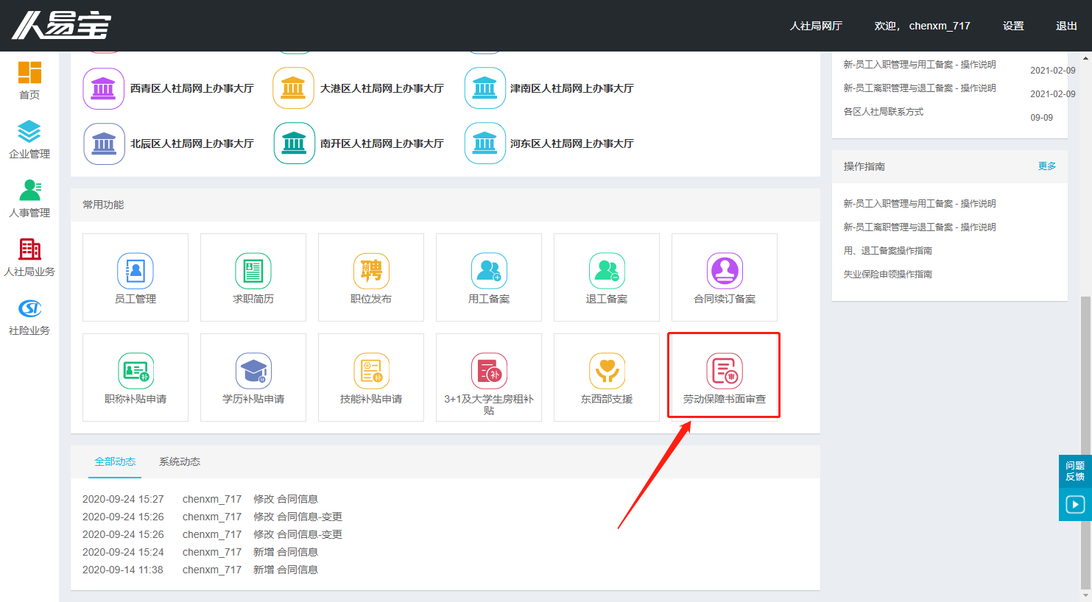
1. 注册人易宝账号并登录（网址：www.renyibao.com）
2. 添加企业信息并进行认证
3. 点击“用户中心”， “劳动保障书面审查”进入审查报告功能列表

Slide 3
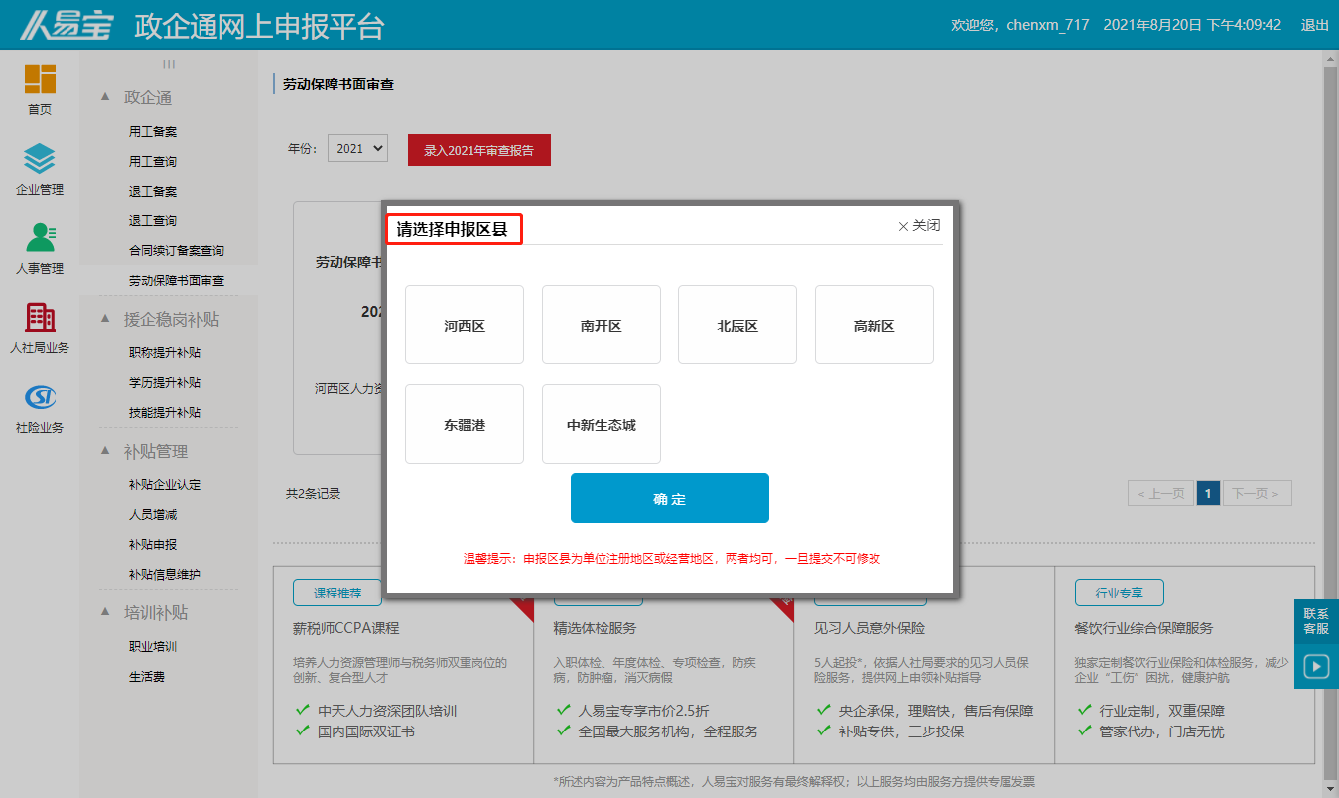
4. 点击“录入2021年审查报告”，选择需提交审查报告的企业，选择要提交报告的区县。

Slide 4
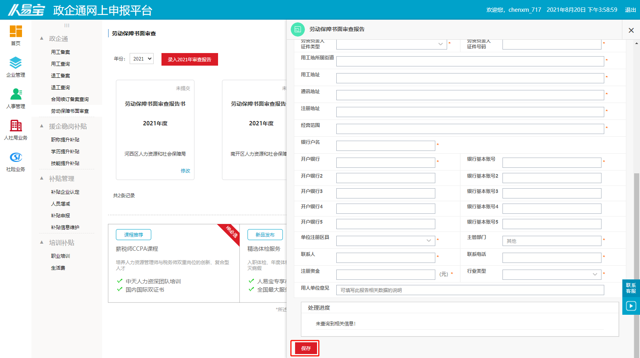
5. 依据实际情况选择生态城，根据页面提示完善信息（带红星输入框为必填项）
各个标签信息都请点击保存。如果不点，该标签信息不会保存

Slide 5
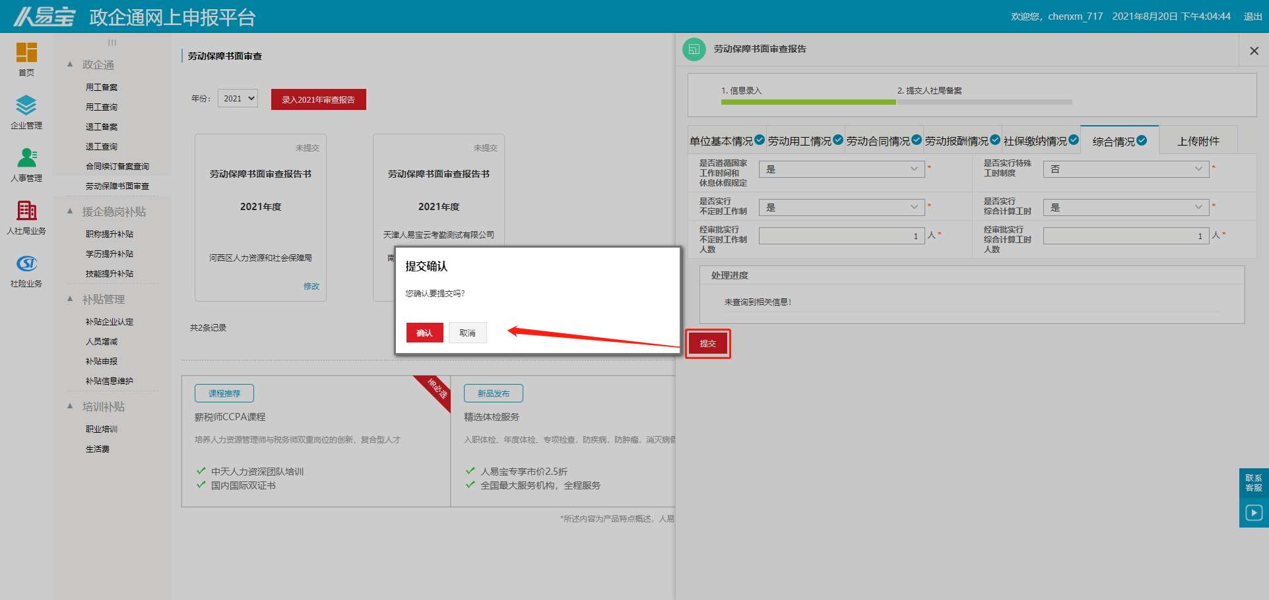
6.信息填写完毕，确认无误后，可点击“提交”按钮，企业书面审查报告即提交至人社局。

Slide 6
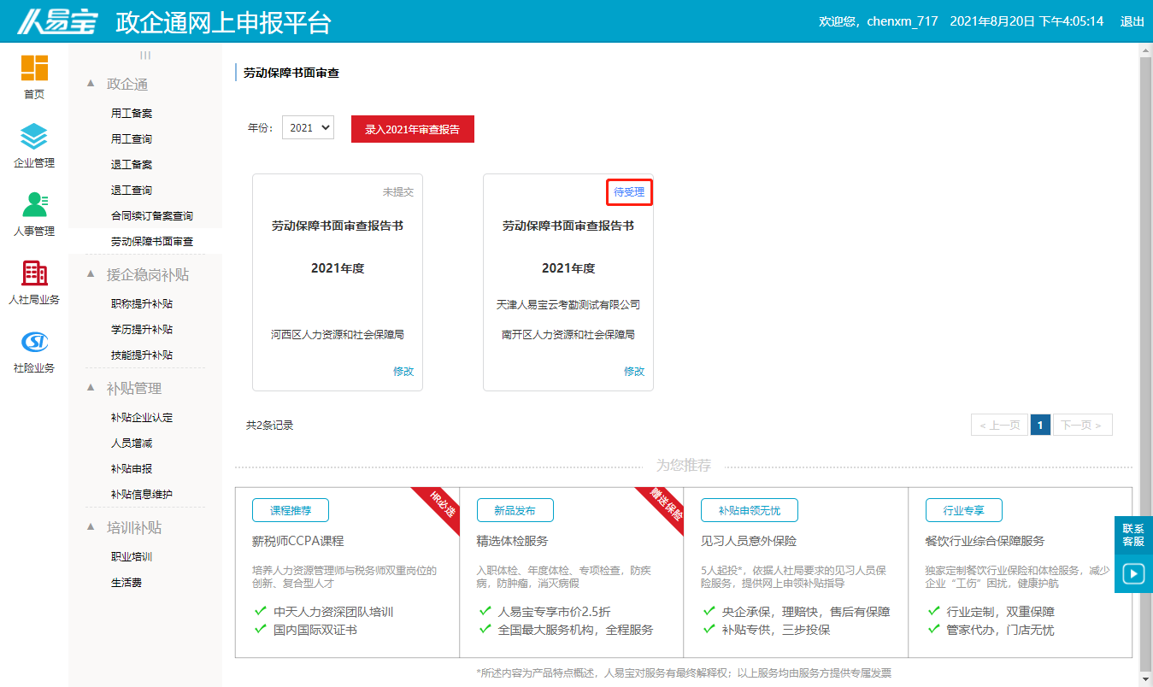
7.提交书面审查后，状态为“待受理”，请等待人社局审核。

Slide 7
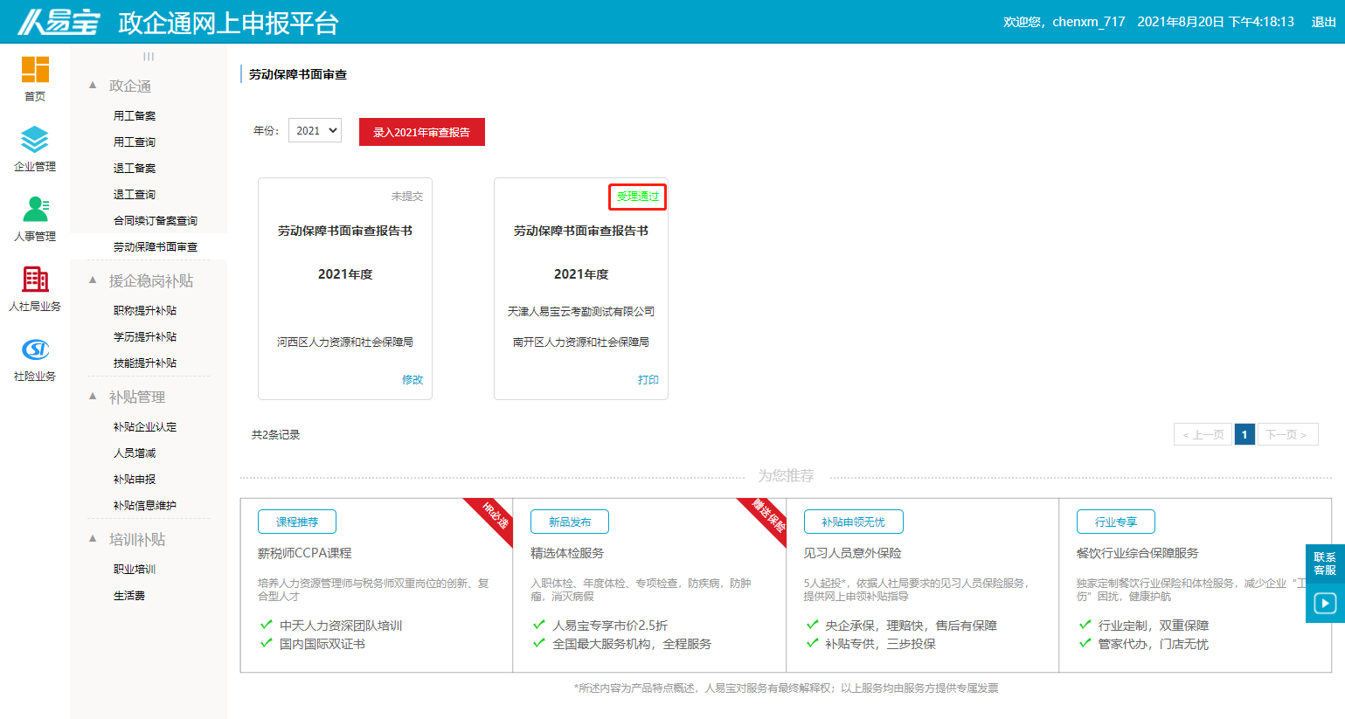
8. 人社局“受理通过”的报告，此年度审查报告流程结束。如未通过审核，需要企业根据处理进度中的审核意见，调整信息数据，重新提交至人社局，直至受理通过。

Slide 8
书面审查报告书填写常见问题：
1、需要营业执照种类：企业法人营业执照、营业执照、个人独资企业营业执照、合伙企业营业执照、个体工商户营业执照、个人独资企业分支机构营业执照、合伙企业分支机构营业执照、外商投资合伙企业营业执照、外商投资合伙企业分支机构营业执照、外国（地区）企业常驻代表机构登记证、外商投资企业办事机构注册证、农民专业合作社法人营业执照、农民专业合作社分支机构营业执照、非法人企业营业执照、分支机构营业执照、其他。
2、第一部分带星号为必填项，第二部分全部为必填项。

